Slide 1
Round-robin differential phase shift (RRDPS) quantum key distribution
Zhen-Qiang Yin

Slide 2
Outline
1、QKD的安全性机制
2、RRDPS协议的过程
3、RRDPS协议的安全性证明
中科院量子信息重点实验室
Notes:
我的报告主要分为五个方面的内容，
第一部分是量子密码的简要介绍
第二部分是量子密码协议安全性，主要想回答为什么说量子密码协议是无条件安全的？
第三部分是量子密码的实际安全性，主要想回答既然量子密码是安全的，为什么还存在各种攻击？
第四部分是设备无关协议安全性，主要回答如何解决实际系统中存在的攻击问题？
第五部分是结论和展望

Slide 3

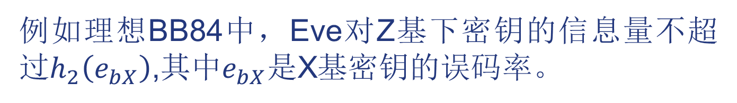
QKD安全性机制
任何QKD协议的安全性都是基于对窃听者信息量的分析。即在该协议可以，Alice和Bob可以分析Eve对密钥的信息量。
传统的QKD协议（除RRDPS以外的协议），Alice和Bob是通过观察信号的扰动程度（误码率）来度量Eve的信息量。Eve的信息量与误码率相关。
中科院量子信息重点实验室

Slide 4
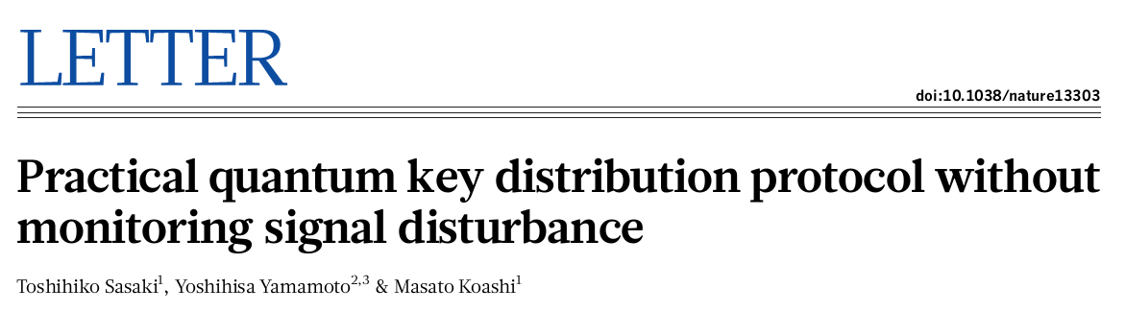
QKD的安全性机制
是否存在可以不通过误码率来计算窃听者信息量的QKD协议？
中科院量子信息重点实验室

Slide 5
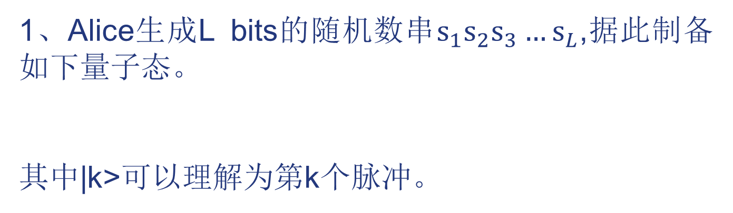

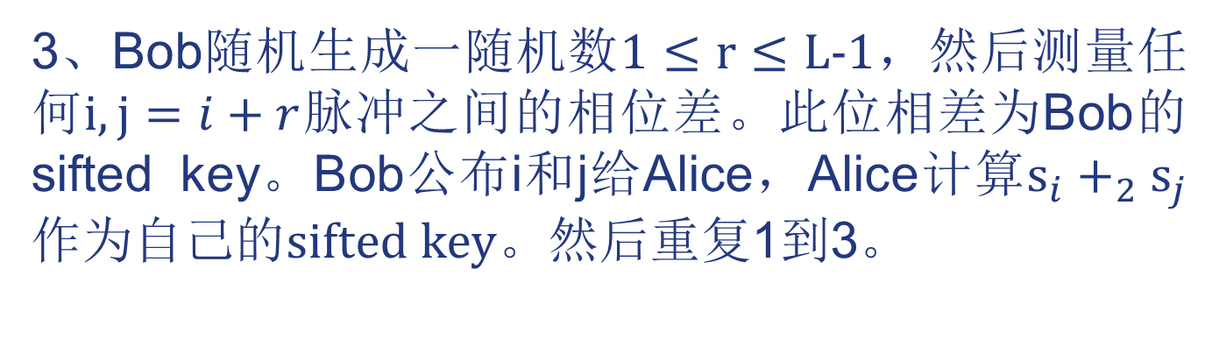
RRDPS协议
2、Alice通过一个不安全的信道将此量子态发送给Bob。

Slide 6

RRDPS协议
直观上看为什么RRDPS协议是安全的？
不妨考虑Alice的编码态一个单光子，则上述编码态的物理本质为是把一个单光子脉冲斩为L个脉冲，单光子相干的同时处于L个脉冲中，|k>表示单光子位于第k个脉冲的本征态。Alice编码的信息为每一个脉冲的相位。
因为只有一个单光子，Eve最多只能获得某两个脉冲之间的相位差。但是Eve又不知道Alice和Bob到底打算用哪两个脉冲之间的相位差作为密钥。

Slide 7
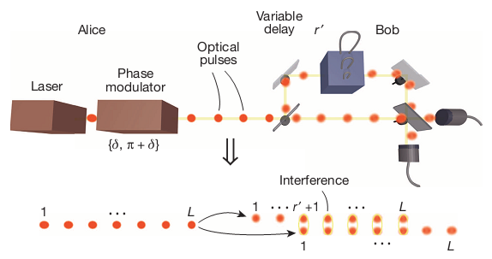
RRDPS协议的物理实现

Slide 8
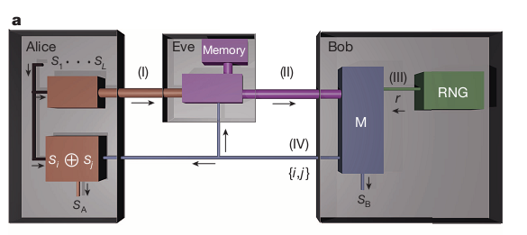
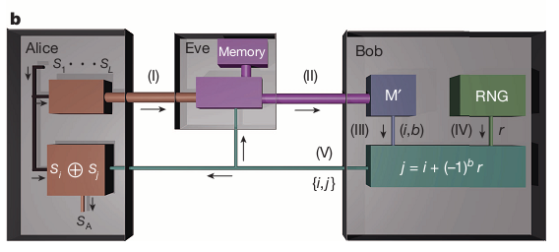
RRDPS协议的安全性分析
原始协议a与协议b等价

Slide 9


RRDPS协议的安全性分析
为什么a与b等价？
a中Bob的测量为
则a中Bob测量装置宣布i，j的概率如下。
上式与b中测量完全相同。故a，b等价。

Slide 10
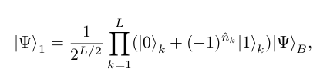
RRDPS协议的安全性分析
考虑Alice的态制备可等效为
根据b的等效，Bob的测量等于是公布i，j，要求Alice计算i和j的位相差作为密钥。
Alice可以等效的以i为控制位，以j为目标位，做一个control-NOT操作，再测量j在z基下的本征态即为i和j的位相差。

Slide 11

RRDPS协议的安全性分析
假想Alice不按照Z基来测量j，Alice按照X基来测量j会怎么样？
显然如果B中仅有nth个光子，则X基下测量最多只有nth个|->态。考虑j共有L-1个取值，其中有nth个|->态，其他均为|+>态。可定义相位错误率为

Slide 12


RRDPS协议的安全性分析
如果Alice使用的为一个弱相干态光源，可定义nth为一可变参量
每一个nth下的密钥率为：
可遍历可能的nth，寻求最优的码率。

Slide 13
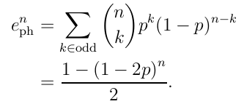
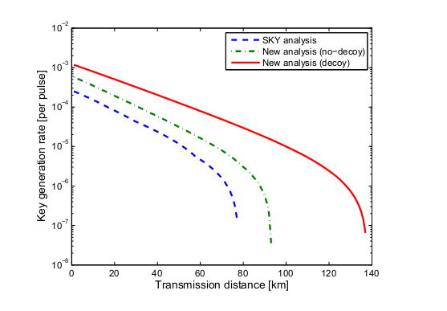
RRDPS协议的安全性分析
马雄峰小组提出了一个改进的相位错误表达式arXiv:1505.04032
据此，仿真得到

Slide 14
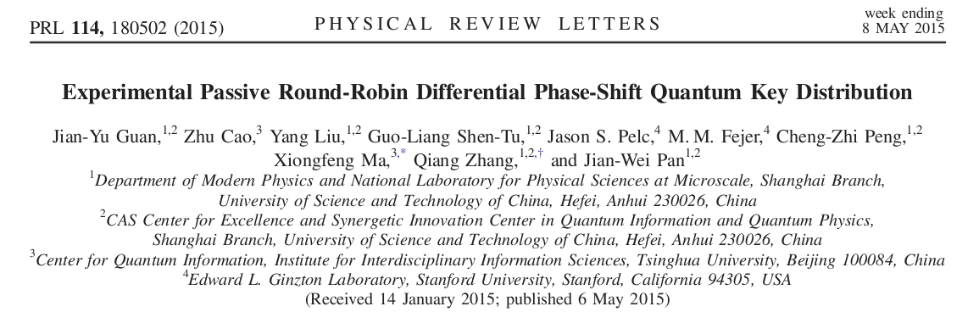
被动方式的RRDPS

Slide 15
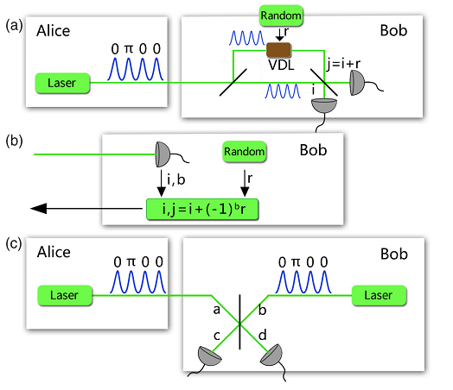
被动方式的RRDPS
实现方式

Slide 16

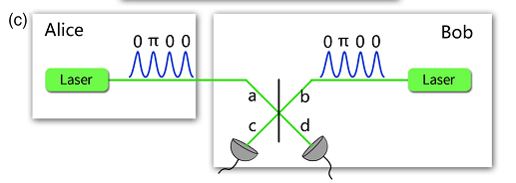

被动方式的RRDPS
假设Alice和Bob各自拥有一个单光子源

Slide 17
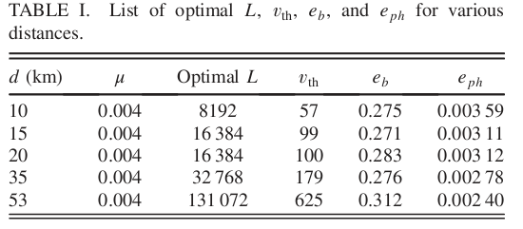
被动方式的RRDPS
被动方式的RRDPS协议可以做到L很大，因此，相位错误非常小。缺点是相干态光源下会存在误码。

Slide 18
展望
RRDPS协议的安全性机制与现有协议完全不同。窃听者的信息量与误码无关。
RRDPS协议需要监测的参数少，密钥有限长情况表现较好。
缺点是密钥率低，实现复杂等。

Slide 19
Thank You !

